Slide 1
AGRIVOTAISME & installations photovoltaïques « agri compatibles »
Décret du 08 avril 2024
Visioconférence du 19/04/24

Slide 2
AGRIVOLTAISME / AGRICOMPATIBLE
Beaucoup de textes déjà publiés

Slide 3
AGRIVOLTAISME / AGRICOMPATIBLE
Les textes à venir
Va venir préciser ce que dit le Décret du 08/04/24
Projet de Loi pour cet été

Slide 4
AGRIVOLTAISME / AGRICOMPATIBLE
Structure du Décret du 08 avril 2024
= Installations « agricompatibles »
 Ce nouveau régime s’applique à tous les projets dont le PC ou la DP sera déposé à partir du 09/05/24

Slide 5
AGRIVOLTAISME

Slide 6
AGRIVOLTAISME
Cadre juridique des installations agrivoltaïque
 Le Décret du 08/04/24 apporte des précisions sur chaque notion contenu dans cet article du code de l’énergie
1- Pour qu’une installation soit qualifié d’agrivoltaïque (l’article L.314.36 II du code de l’énergie), il faut:
Une parcelle agricole et un agriculteur actif
Des services apportés à cette parcelle agricole
Une production agricole significative qui permette de sortir un revenu durable pour l’agriculteur actif
Par contre l’installation PV ne doit pas:

Slide 7
AGRIVOLTAISME
Notion de parcelle agricole
La définition de la parcelle agricole dans Décret du 08/04/24 n’est pas la même que celle du cadastre ni du code rural, on pourra donc avoir des surfaces différentes de celles du cadastre.
La surface de la « parcelle agricole » dans ce type de projet va bien au-delà de la surface sur laquelle se trouve les panneaux car sinon le taux de couverture ne sera pas respecté. C’est bien la surface avec les panneaux + la surface agricole
N.B: si on est en zone urbanisée ou à urbaniser, même s’il y a une activité agricole, les critères à respecter seraient normalement ceux de la zone U ou AU et les critères de l’agrivoltaïsme ne serait pas forcément à respecter (sous réserve interprétation des services de l’Etat).

Slide 8
AGRIVOLTAISME
Notion de production agricole principale de la parcelle avec agriPV
Les conditions pour que soit reconnue l’activité agricole comme « principale » sur la parcelle :
Par contre pas de taux de couverture indiqué pour les centrales hors technologies éprouvées et < 10 MWc. Si on est sur un taux de couverture > à 40%, il va falloir argumenter notamment auprès de la CDPENAF sinon risque de remise en cause du critère d’activité agricole principale.

Slide 9
AGRIVOLTAISME
Notion d’activité agricole principale de la parcelle: taux de couverture
Même pour les trackers la surface à prendre en compte est celle des panneaux projetée au sol

Slide 10
AGRIVOLTAISME
La parcelle doit permettre une production agricole significative qui va permettre un revenu durable
Production agricole significative (hors élevage):
Des proportions moins importantes peuvent être accordées par le Préfet:
Pas de déf. De « l’évènement imprévisible »
Pas de définition de la notion de qualité, la pratique nous dira ce qui sera retenu.
un projet d’arrêté (susceptible d’être modifié) va préciser les modalités de calcul du rendement. Les propositions:

Slide 11
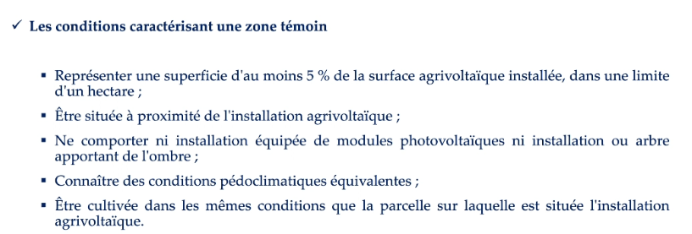
AGRIVOLTAISME
Production agricole significative: la zone témoin
- Permet de comparer pour vérifier la notion de production agricole significative (miroir de la parcelle sur laquelle se trouve la centrale photovoltaïque)

Slide 12
AGRIVOLTAISME
Production agricole significative: la zone témoin
- 3 dérogations à la mise en place de cette zone témoin

Slide 13
AGRIVOLTAISME
Production agricole significative: la zone témoin
Il faut vérifier qu’il y a un bon fonctionnement agricole de la zone témoin et de la parcelle avec la centrale PV

Slide 14
AGRIVOLTAISME
Production agricole significative: exceptions à la mise en place d’une zone témoin
Il faudra documenter dans l’étude agricole ou l’étude d’impact ou le dossier de demande d’autorisation sur l’amélioration du volume fourrager et la productivité animale dans la parcelle en agrivoltaïsme / parcelles qui n’auraient pas de PV.

Slide 15
AGRIVOLTAISME
Revenu durable issu de la production agricole (définit par le Décret)
un projet d’arrêté (susceptible d’être modifié) va préciser les modalités de calcul du revenu. Les propositions:

Slide 16
AGRIVOLTAISME
Notion d’agriculteur actif
Identique à la définition du code rural:
N.B: une société qui a un associé qui répond aux conditions du code rural de l’agriculteur actif sera OK par rapport à cette notion.

Slide 17
AGRIVOLTAISME
Notion de services apportés à l’exploitation agricole
 Un service doit être apporté par l’installation agrivoltaïque
ou
 Pas d’atteinte substantielle à 1 des services apportés
ou
 Pas d’atteinte limitée à 2 des services apportés
N.B: il n’y a pas de définition de « substantielle » et « limitée »: ce sera vu au fur et à mesure par les services de l’Etat
Les services préciser par le Décret:

Slide 18
AGRIVOLTAISME
 Amélioration du potentiel agronomique

Slide 19
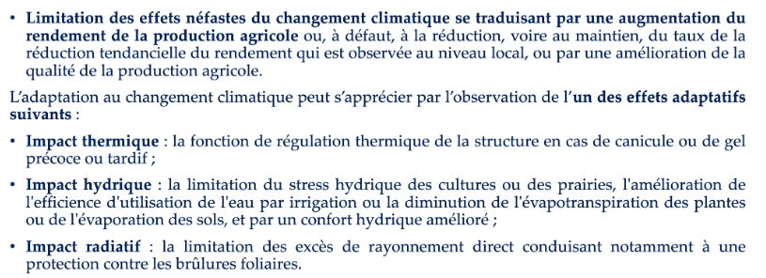
AGRIVOLTAISME
 Adaptation au changement climatique

Slide 20
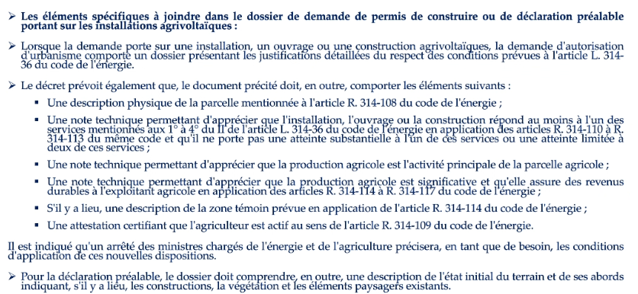
AGRIVOLTAISME
 Demande d’autorisation d’urbanisme avec projet agriPV
Dans la code de l’urbanisme l’exploitation photovoltaïque va être considérée comme nécessaire à l’exploitation agricole
Procédure: saisir le Préfet qui informe la Maire de la commune et le président de l’EPCI mais c’est le Préfet qui délivre la permis de construire.

Slide 21
AGRIVOLTAISME
 Protection contre les aléas
 Amélioration du bien-être animal

Slide 22
AGRIVOLTAISME / AGRICOMPATIBLE
Avis sur le document cadre
Avis conforme* sur agrivoltaïsme
Avis simple sur agricompatible
* Si refus, il sera possible de contester

Slide 23
AGRIVOLTAISME
 Contrôles et sanctions (article 6 du Décret)

Slide 24
AGRIVOLTAISME
 Projet d’arrêté sur contenu du rapport de contrôle avant la MES

Slide 25
AGRIVOLTAISME
 Contrôles de suivi

Slide 26
AGRIVOLTAISME
Sanctions en cas de défaut de présentation d’un des rapports précédents ou si les critères agriPV ne sont plus respectés.
- Sanction pécuniaire ou suspension possible après une 1ère mise en demeure
- C’est le Préfet qui pourra sanctionner
- Si sanction, les garanties financières pourront être mise en œuvre si le démantèlement n’est pas réalisé.
Logique installation classée avec contrôles réguliers et sanctions si manquements.

Slide 27
AGRI compatible

Slide 28
AGRICOMPATIBLE
En zone NAF, soit on est qualifié en agrivoltaïsme ou bien il faudra être sur des projets « agricompatibles »
Cadre juridique: Loi APER du 10/03/23 et article L.111-29 du code de l’urbanisme
On regarde les terrains d’un seul tenant d’une même exploitation
Les surfaces devront être à l’intérieur d’un « document-cadre » qui va identifier les surfaces propices à accueillir des projets de PV au sol

Slide 29
AGRICOMPATIBLE
Elaboration du « document-cadre »

Slide 30
AGRICOMPATIBLE
Elaboration du « document-cadre »

Slide 31
AGRICOMPATIBLE
Elaboration du « document-cadre »
Seuls les terrains incultes ou inexploités depuis 10 ans peuvent rentrer dans le document cadre
Sauf pour la liste ci-après qui présente les exceptions à cette règle des terres incultes ou inexploitées, et donc des terrains qui seront d’office dans le document cadre
 Discussion fortes avec le ministère car sur ses bases 50 % des forêts seraient exclus

Slide 32
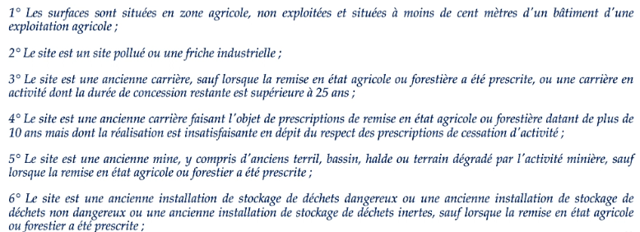
AGRICOMPATIBLE
Elaboration du « document-cadre »
Terrains qui seront d’office dans le document-cadre

Slide 33
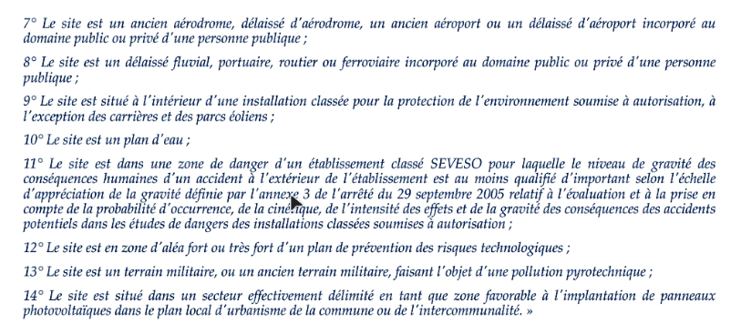
AGRICOMPATIBLE
Elaboration du « document-cadre »
Terrains qui seront d’office dans le document-cadre

Slide 34
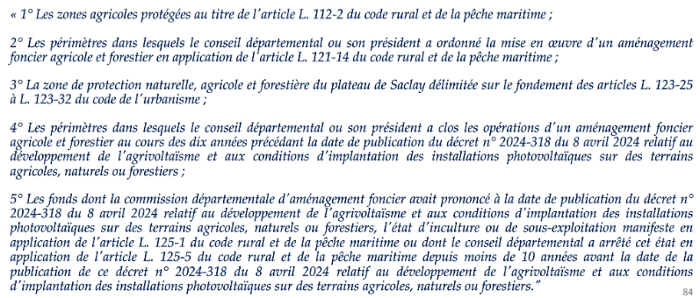
AGRICOMPATIBLE
Elaboration du « document-cadre »
Terrains qui ne pourront pas être dans le document-cadre

Slide 35
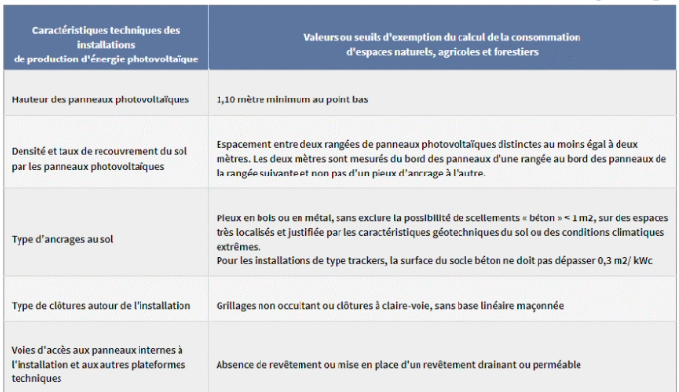
AGRICOMPATIBLE
Les installations photovoltaïque « agricompatibles » ne doivent pas affecter durablement les fonctions écologiques du sol et notamment, ses fonctions biologiques, hydriques, climatiques et son potentiel agronomique.
Elles ne sont pas incompatibles avec l’exercice d’une activité agricole, pastorale ou forestière
Pour être considérées comme non consommatrice d’espaces NAF, elles doivent respecter les caractéristiques suivantes:
Info: un projet d’arrêté prévoit que
Pour ne pas être considérées comme
consommatrices d’espaces NAF, les
Centrales agrivoltaïques pourraient
Avoir des conditions un peu différentes
de celles-ci

Slide 36
AGRICOMPATIBLE
 Contrôles de suivi

Slide 37
AGRICOMPATIBLE
Projet d’arrêté pour précisant les contenus des contrôle:
Pour le contrôle préalable à la mise en service de l’installation photovoltaïque
Pour le contrôle de l’année 6
On est sur la logique d’un projet qui laisse la possibilité d’avoir une activité agricole

Slide 38
AGRICOMPATIBLE
Application de ce régime « agricompatible »
Théoriquement à partir du 09/05/24 mais dans les faits, pas avant la publication des arrêtés « document-cadre ».
Attention, certaines administrations pourraient refuser la mise en place de projets « agricompatibles » tant que les arrêtés « document-cadre » ne sont pas publiés.

Slide 39
AGRIVOLTAISME / AGRICOMPATIBLE
N.B: globalement va se poser la question de la légalité juridique de certains PLU qui rejettent le solaire photovoltaïque au sol  les juges devront trancher.

